Slide 1
THIẾT KẾ VÀ LẬP TRÌNH BỘ GIẢ LẬP ĐIỀU KHIỂN TỪ XA ĐIỀU HÒA NHIỆT ĐỘ

Slide 2
NHÓM 3
MSSV
Đoàn Quang Lưu
Lê Quang Huy
Đặng Trường Giang
Nguyễn Bá Trung Hiếu
20203884
20200273
20200183
20200224

Slide 3
HOÀN THIỆN SẢN PHẨM
THAY ĐỔI
Sử dụng giao thức LG
HOÀN THIỆN
Hoàn thiện chức năng cơ bản: 4 nút, LCD,...
Hoàn thiện code
Thiết kế mạch PCB

Slide 4
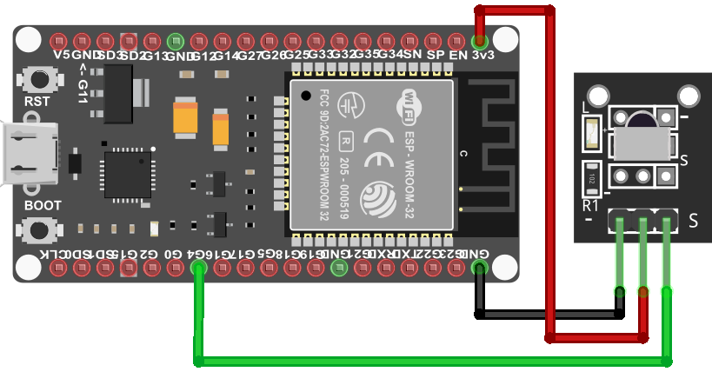
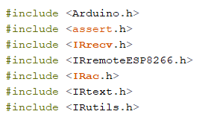
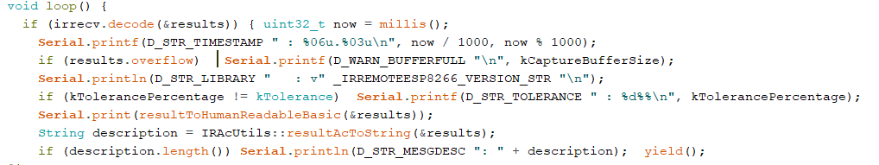
MẠCH THU HỒNG NGOẠI
- THƯ VIỆN SỬ DỤNG
ESP8266
- CODE

Slide 5
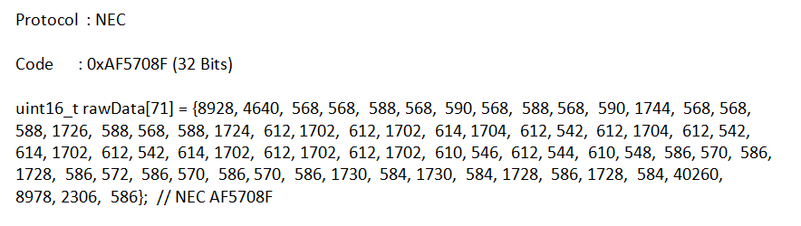
TÍN HIỆU THU ĐƯỢC VỚI ĐIỀU KHIỂN VSMART TV
GIAO THỨC NEC
HEXA CODE
RAW DATA

Slide 6
Vsmart Tivi
LG2 (28bit)
0xAF5708F 0xAF548B7 0xAF558A7 0xAF5D827 0xAF5B44B 0xAF5BC43 0xAF518E7 0xAF59867 0xAF5FC03 0xAF52CD3
Power: On
Power: On, Temp: 23C
Power: On, Temp: 24C Power: On, Temp: 25C Power: On, Temp: 26C Power: On, Temp: 27C Power: On, Temp: 28C Power: On, Temp: 29C Power: On, Temp: 30C Power: Off
OK
ONL/OFF UP DOWN LEFT RIGHT VOL +
VOL - BACK HOME
0x8808844
0x8808844
0x8808945
0x8808A46
0x8808B47
0x8808C48
0x8808D49
0x8808E4A
0x8808F4B
0x880084C

Slide 7
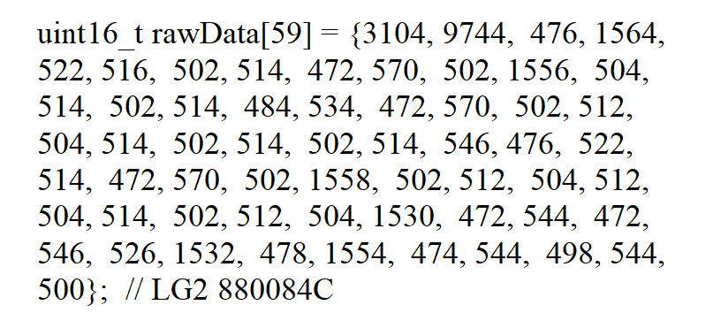
LG REMOTE PROTOCOL
LG REMOTE PROTOCOL
- 59 giá trị
- HEADER:
xung 3300 us
nghỉ 9900 us
- Bit 1: xung 480 us
nghỉ 480 us
- Bit 0: xung 480 us
nghỉ 1480 us
- Kết thúc: xung 480us
RAW DATA

Slide 8
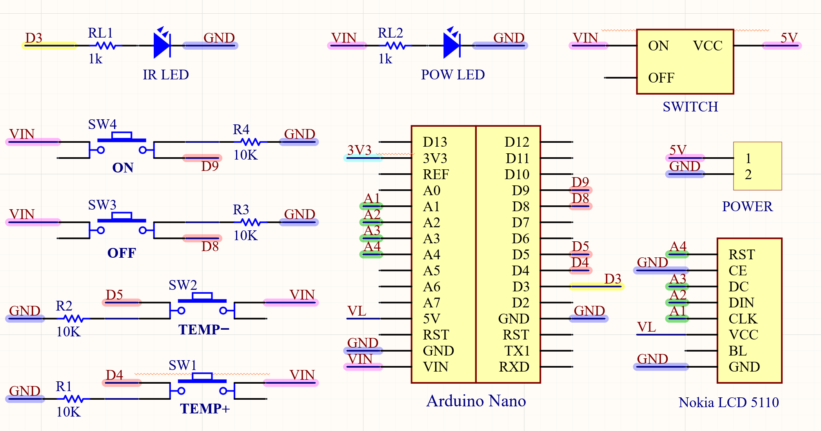
MẠCH PHÁT HỒNG NGOẠI

Slide 9
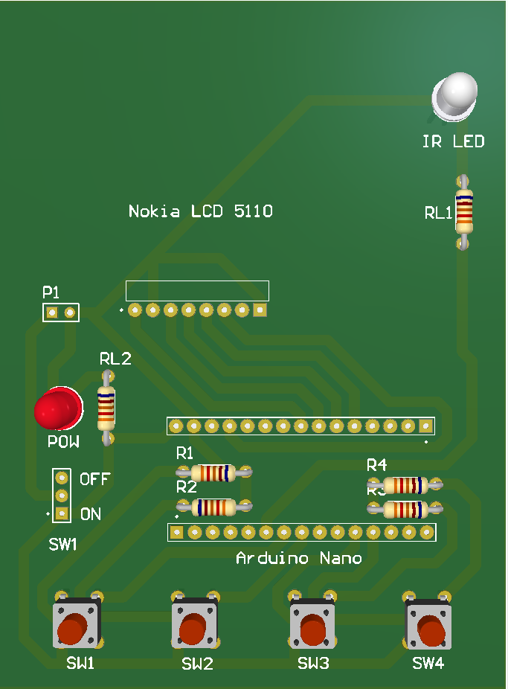
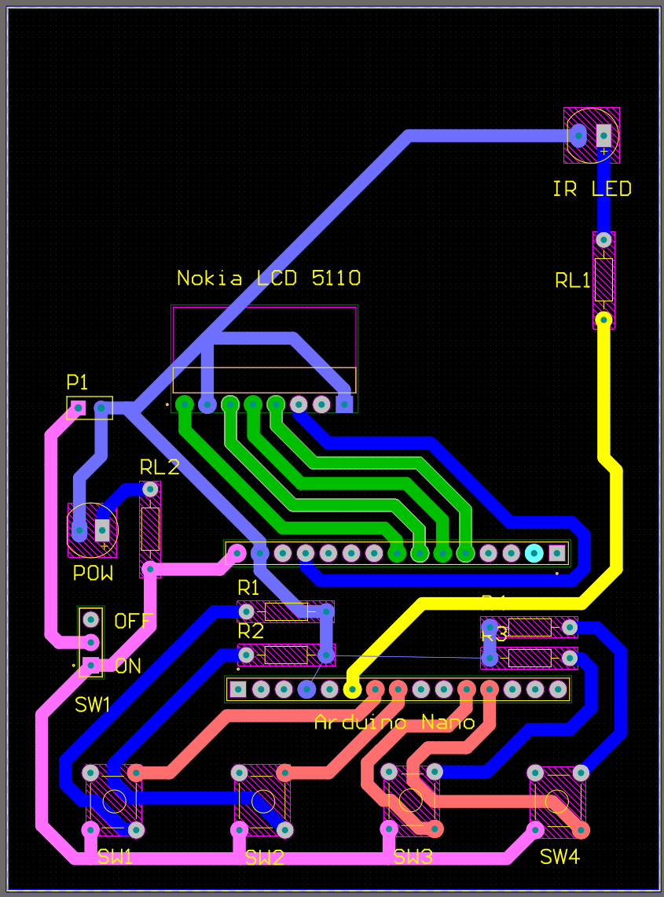
MẠCH PHÁT HỒNG NGOẠI
Mặt trước
Mặt sau

Slide 10
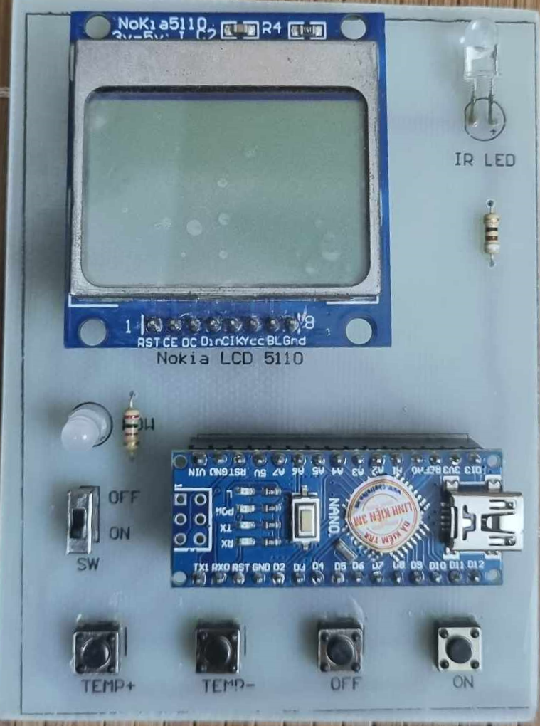
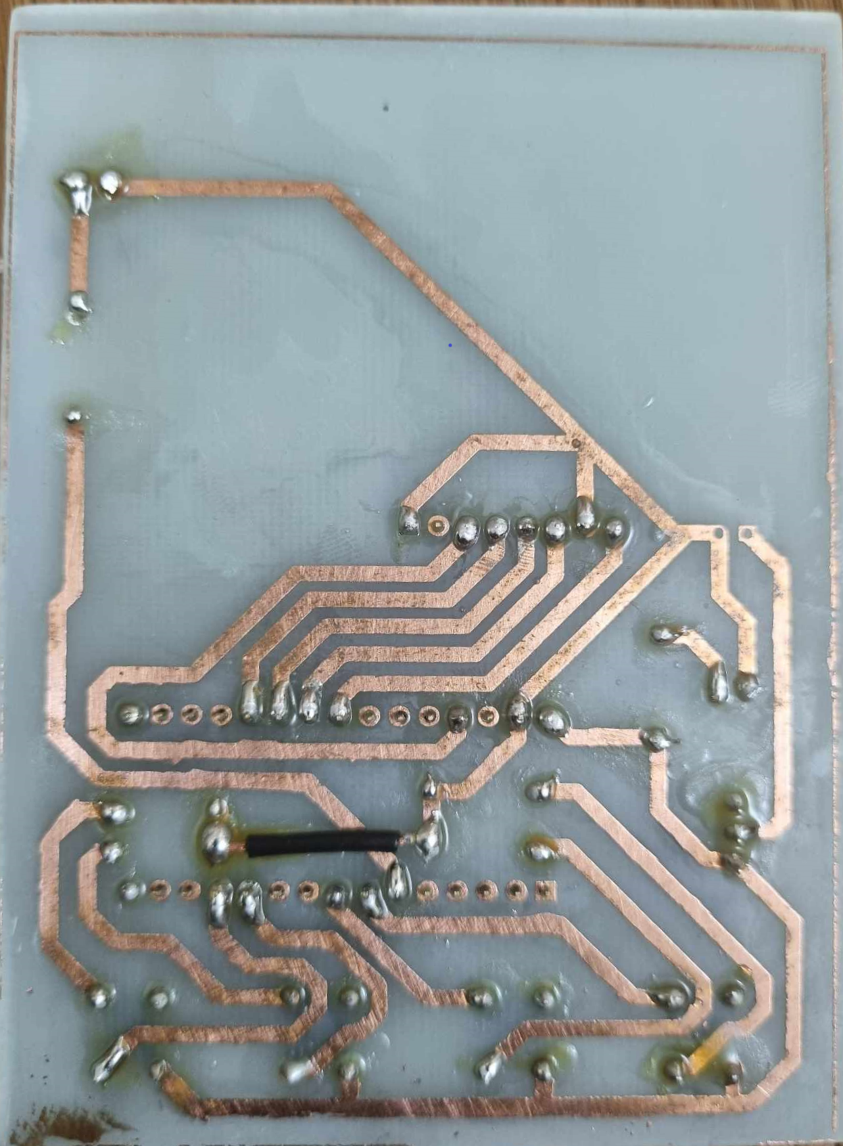
MẠCH PHÁT HỒNG NGOẠI
Mặt trước
Mặt sau

Slide 11
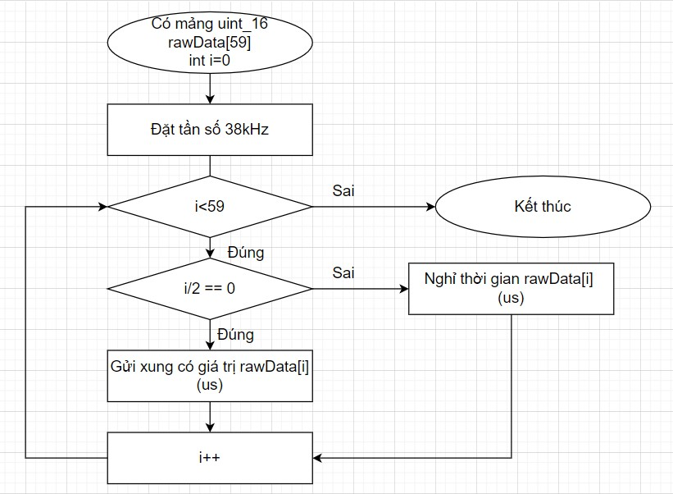
LƯU ĐỒ THUẬT TOÁN LẬP TRÌNH NÚT ON/OFF
- ON/OFF sẽ có 1 mảng
tương ứng rawDataON
và rawDataOFF
- Lưu đồ và lập trình
ON/OFF tương đương
nhau

Slide 12
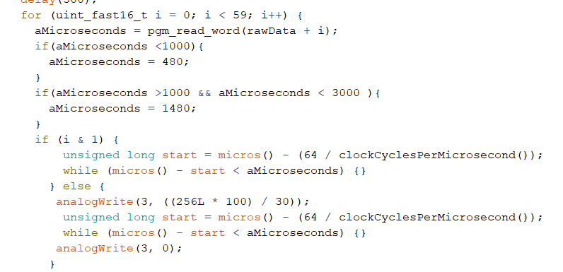
LẬP TRÌNH NÚT ON

Slide 13
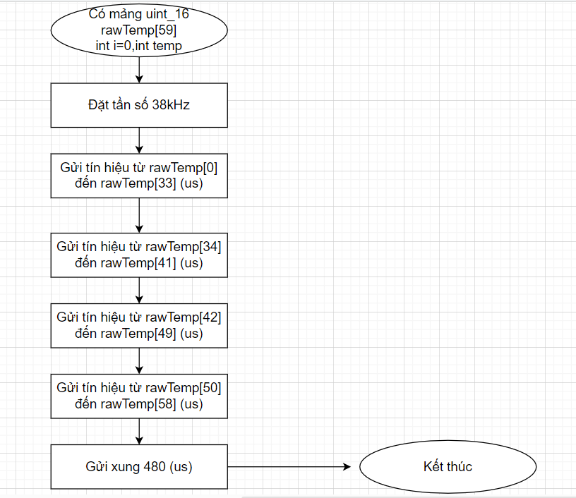
LƯU ĐỒ THUẬT TOÁN LẬP TRÌNH NÚT TEMP+/TEMP-
NHIỆT ĐỘ
- Lưu đồ và lập trình
ON/OFF tương tự nhau
- Gửi tín hiệu theo 5 bước:
B1: rawTemp[0]-rawTemp[33]
B2: rawTemp[34]-rawTemp[41]
B3: rawTemp[42]-rawTemp[49]
B4: rawTemp[50]-rawTemp[57]
B5: Xung kết thúc 480us
(rawTemp[58])
CHECKSUM

Slide 14
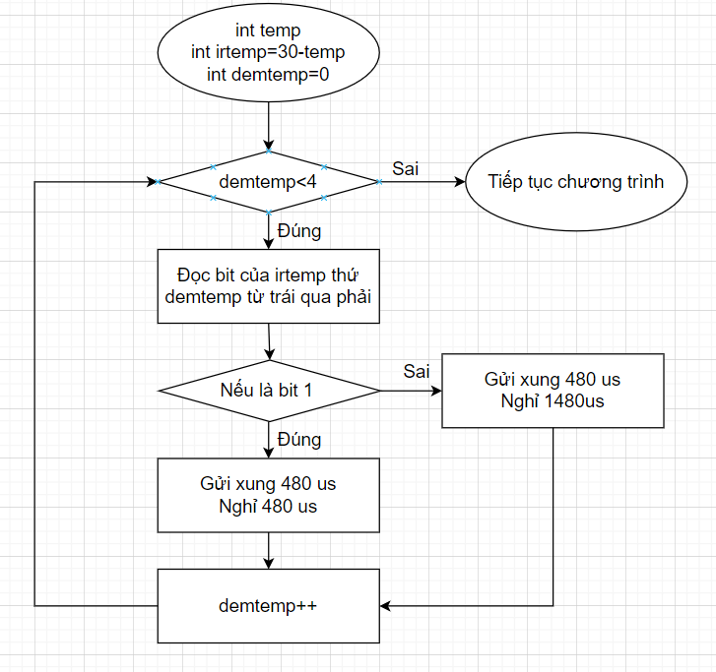
GỬI THÔNG TIN NHIỆT ĐỘ (B2)
Phần checksum (B4) tương tự

Slide 15
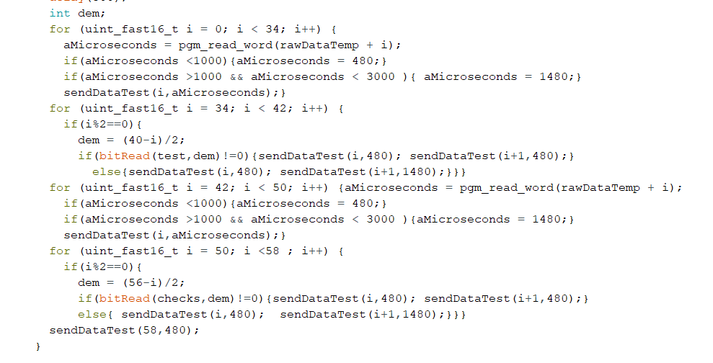
LẬP TRÌNH NÚT VOL-

Slide 16
THANKS FOR LISTENING!

